Slide 1


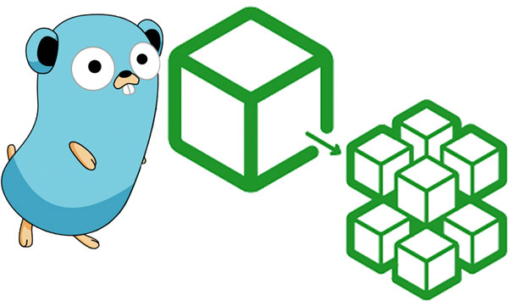
Xây dựng Go microservice với Golang
cuong@techmaster.vn bit.ly/gomicros

Slide 2
Agenda
Pattern phổ biến trong microservices
GRPC Protobuf vs REST
Go Micro / Service Discovery / Consul
Request Response vs Pub Sub / Nat.io

Slide 3
Monolithic sang microservices
Không chạy theo trào lưu
Giải quyết vấn đề hiện tại (khó bảo trì, không bảo mật code)
Học hỏi kinh nghiệm của người đi trước
Tận dụng mã nguồn mở
Từ nhỏ đến lớn

Slide 4

Pattern, lựa chọn công nghệ cho microservices thì quá nhiều

Slide 5
Health Endpoint Monitoring
Queue based Load Leveling
Data Management
Cache Aside
CQRS
Messaging
Competing Consumers
Pipes and Filter
Throttling
Event Sourcing
Index Table
Materialized View
Sharding
Static Content
Valet Key
Priority Queue
Queue – Load Balancing
Scheduler – Agent - Supervisor
Availability
Tổng hợp từ tài liệu Microservice Design Pattern của Microsoft

Slide 6
Management and Monitor
Performance Scalability
Resilency
Ambassador
Anti Corruption Layer
External Configuration Store
Gateway Aggregation
Gateway Offloading
Gateway Routing
SideCar
Strangler
Bulk Head
Circuit Breaker
Compensating Transaction
Heald Endpoint Monitor
Leader Election
Retry
Cache aside
CQRS
Event Sourcing
Index Table
Materialized View
Tổng hợp từ tài liệu Microservice Design Pattern của Microsoft

Slide 7

Các pattern căn bản hay dùng
API Gateway
Service Discovery
Logging / Monitoring
Separate Database
Message Queue
REST, GRPC, WebSocket, Upload Binary

Slide 8
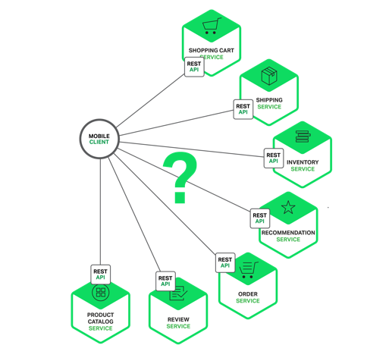
Không dùng API Gateway,
client sẽ phải quản lý
rất nhiều API end point

Slide 9
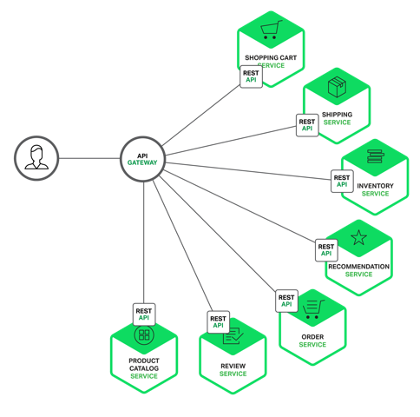
API Gateway: - routing ~ reverse proxy - authenticate - authorize - service discovery - throttle
- circuit breaker

Slide 10
 | Nginx HAProxy | Kong | Tyk | Go micro
Reverse Proxy | ✔ | ✔ | ✔ | ✔
Plugin | ✔ | ✔ | ✔ | ✔
Easy customize | configure | ✔ | ✔ | ✔ code
Language | C/C++ | LUA | Go | Go
Service Discovery | không rõ | ✔ | ✔ | ✔ consul
Authenticate | plugin | plugin | plugin | code your self
 | DevOps friendly | DevOps friendly | DevOps friendly | Developer friendly

Slide 11

https://github.com/micro/go-micro
Mã nguồn mở + rất nhiều ví dụ
Service discovery & configuration
Viết bằng Golang, dễ hiểu
GRPC request – reply, pub - sub
Chuyển đổi GRPC ←→ REST
Tác giả Asim Aslam

Slide 12
https://github.com/micro/go-micro
Quản lý microservice dạng GRPC hoặc Web HTTP (Microservice GRPC không hỗ trợ REST và upload binary mặc định, mà phải chuyển đổi)
Hướng dẫn tự viết plugin bằng Golang
Hỗ trợ tích hợp Nat.io, Kafka, RabbitMQ...

Slide 13
Chọn Golang?
Ưu
Dễ học – thực thi nhanh – tiết kiệm bộ nhớ
Biên dịch ra binary không cần cài run time (JVM, .NET core) hay interpreter-compiler (nodejs, python)
Cần tạo ra nhiều microservice trong Docker container, nhưng không được tốn quá nhiều bộ nhớ, dung lương đĩa
Nhược
Ít lập trình viên. Techmaster tự đào tạo trong 2 tháng
Thư viện không đa dạng như Node.js và Java nhưng cũng đủ dùng

Slide 14
Truyền thông giữa microservices
Communicate Style
Request / Response
Blocking Sync
Non blocking Async
Pub Sub
Broker
Broker less
Create-Update-Delete-Query
Inform an event happened

Slide 15
Định dạng truyền dữ liệu
REST/JSON
gRPC Protobuf
Avro
Thrift

Slide 16
 | REST / JSON | gRPC / Protobuf
Browser, JavaScript friendly | Best | gRPC web Oct 2018
Data Encoding | JSON: Text, human readable | Protobuf binary
HTTP | HTTP, HTTP 1.1 | HTTP2 Ready
Encode / decode speed | Slow | Fast
Calling style | Object + HTTP Verbs (GET/POST/PUT/DELETE) | method + params in / out
Self documentation | No | Yes
Schema / structure validation | No | Yes

Slide 17
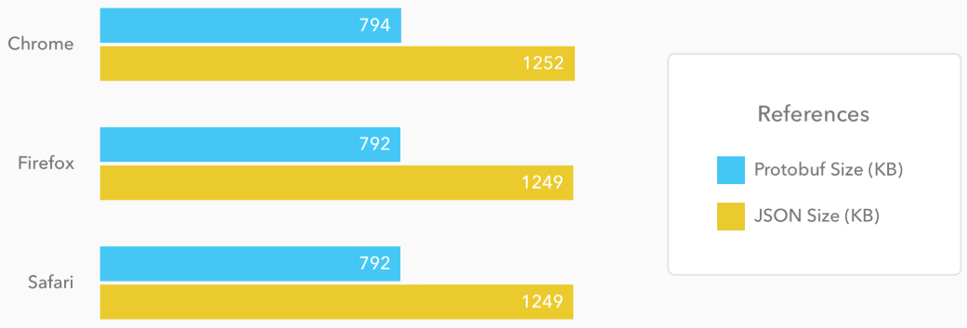
So sánh khi encode cùng 1 bản tin bằng JSON và Protobuf

Slide 18
REST / JSON
Rất phổ biến, dễ hiểu – Noun + HTTP Verb method
Định dạng dữ liệu JSON, XML, Text, Binary
Không bắt buộc validate dữ liệu ở cả client và server. Dev tự code
Client và server phải đọc – phân tích – chuyển đổi dữ liệu
Phải dùng công cụ document API ngoài như Swagger, OpenAPI
request
Client
Server
response

Slide 19
gRPC - Protobuf
gRPC = Google Remote Procedure Call ~ Verbs + Params
Dùng protobuf để định nghĩa định dạng dữ liệu trao đổi giữa 2 bên
protobuf
compile
A
stub code
stub code
B

Slide 20
syntax = "proto3";
package go.micro.srv.greeter;
service Say {
rpc Hello(Request) returns (Response) {}
}
message Request {
string name = 1;
}
message Response {
string msg = 1;
}
Định nghĩa dịch vụ, hàm, kiểu dữ liệu truyền, nhận
2 phiên bản: proto2 và proto3
protoc biên dịch protobuf ra stub code trên các ngôn ngữ lập trình khác nhau
Có gogobuf thêm một số tính năng mở rộng

Slide 21
Demo 1: go micro trên 1 máy dev
protobuf
compile
Client
stub code
request response
stub code
Server
consul agent -dev -ui

Slide 22
Demo 1: go micro trên 1 máy dev
Khởi động consul: consul agent -ui -dev
Tạo protobuf
Biên dịch protobuf ra stub code
Viết method ở server
Viết client gọi method trên server
micro cli
micro api
micro web

Slide 23
syntax = "proto3";
package go.micro.srv.greeter;
service Say {
rpc Hello(Request) returns (Response) {}
}
message Request {
string name = 1;
}
message Response {
string msg = 1;
}

Slide 24
Biên dịch protobuf ra golang
Phải biên dịch protobuf ra ngôn ngữ cụ thể Python, C, JavaScript, Dart, Ruby...
protoc --proto_path=$GOPATH/src:. --micro_out=. --go_out=. *.proto
Cho riêng
go micro service
Xuất ra golang

Slide 25
Sinh tài liệu từ protobuf
https://github.com/pseudomuto/protoc-gen-doc
#!/bin/sh
docker run --rm \
-v $(pwd)/doc:/out \
-v $(pwd)/srv/proto/hello:/protos \
pseudomuto/protoc-gen-doc
open -a "Google Chrome" doc/index.html
gendoc.sh

Slide 26
micro cli
Tập lệnh command line để giao tiếp nhanh với các microservices trong hệ thống
micro> list consul go.micro.api go.micro.srv.greeter micro> get go.micro.srv.greeter micro> call go.micro.srv.greeter Say.Hello {"name": "John"}
{
"msg": "Hello John”
}

Slide 27
micro api
service A
browser / web front end
micro api
REST/JSON
gRPC
service B
service C
$ curl -d 'service=go.micro.srv.greeter' \ -d 'method=Say.Hello' \ -d 'request={"name": "John"}' \ http://localhost:8080/rpc
{"msg":"Hello John"}

Slide 28
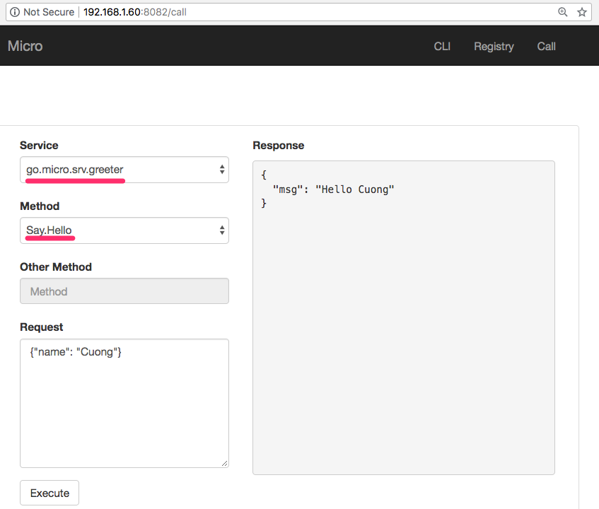
micro web
Gọi grpc method của micro service từ giao diện web. Debug trực quan

Slide 29
Demo 2: Thêm method
Sửa file protobuf, thêm method Add
Biên dịch lại protobuf
Bổ xung code
Gọi thử

Slide 30
syntax = "proto3";
package go.micro.srv.greeter;
service Say {
rpc Hello(Request) returns (Response) {}
rpc Add(OperandRequest) returns (NumResponse) {}
}
message Request {
string name = 1;
}
message Response {
string msg = 1;
}
message OperandRequest {
int64 a = 1;
int64 b = 2;
}
message NumResponse {
int64 result = 1;
}
Thêm method Add
Kiểu message vào
Kiểu message trả về

Slide 31
func (s *Say) Add(ctx context.Context, req *hello.OperandRequest, rsp *hello.NumResponse) error {
log.Print("Received Say.Add request")
rsp.Result = req.A + req.B
return nil
}

Slide 32
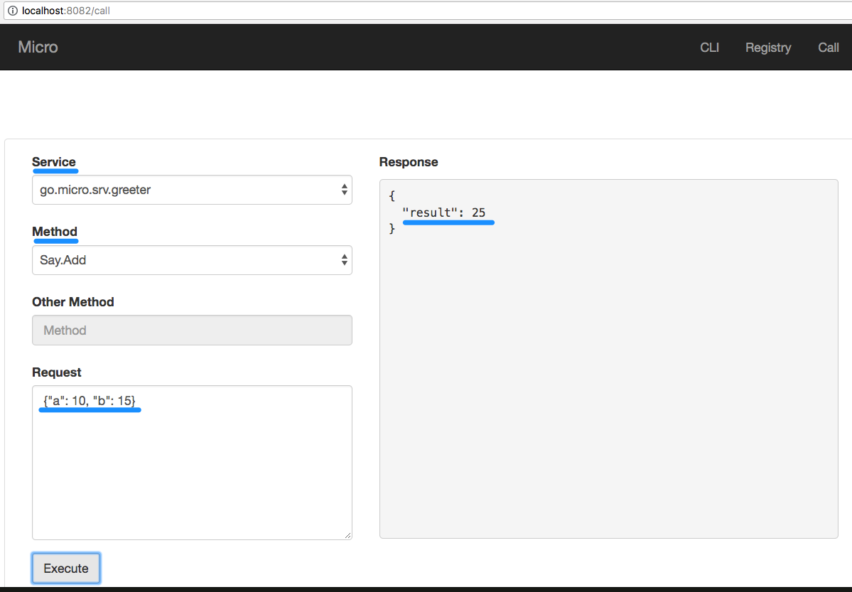

Slide 33


2 microservice nói chuyện với nhau khi chúng nhìn thấy nhau và hiểu được nhau
192.168.1.55
192.168.1.100
こんにちは
Hello

Slide 34
microservice
mesh

Slide 35

Một microservice
đổi IP hoặc chết
Một microservice
tham gia hệ thống

Slide 36
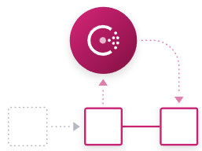
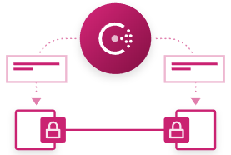
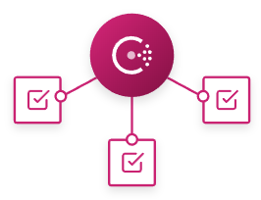
Tăng độ ổn định, dễ kết nối, chịu lỗi của micro service mesh ???
Consul + gRPC là 2 công nghệ chính của go micro
Service Discovery
service registry cho service mới
đăng ký và nhận dạng các service
khác
Service Segment
Phân cụm, bảo mật các nhóm service
Service Configuration
Đồng bộ key/value store giữa
các node

Slide 37
Demo 3: microservice nhiều node
Làm sao để các node nhìn thấy nhau và gọi được nhau?
service discovery
health check
Tạo một mạng lưới consul server và agent kết nối với nhau

Slide 38
join
Consul Agent –Alpine 192.168.1.57
join
Consul Server – Mac 192.168.1.55
Consul Agent –Alpine2 192.168.1.58
join
Consul Agent –Alpine3 192.168.1.60

Slide 39
MacOSX host - 192.168.1.55 $ consul agent -ui -data-dir=/tmp/consul -node=boss -bootstrap -bind=192.168.1.55 –server
VirtualBox Alpine - 192.168.1.57 $ consul agent -data-dir=/tmp/consul -node=alpine -bind=192.168.1.57 –join=192.168.1.55
VirtualBox Alpine2 - 192.168.1.58 $ consul agent -data-dir=/tmp/consul -node=alpine2 -bind=192.168.1.58 –join=192.168.1.57
VMWareFusion Alpine3 - 192.168.1.60 $ consul agent -data-dir=/tmp/consul -node=alpine3 -bind=192.168.1.60 –server –join=192.168.1.58

Slide 40
join
Consul Agent –Alpine 192.168.1.57
join
Consul Server – Mac 192.168.1.55
Consul Agent –Alpine2 192.168.1.58
join
Consul Agent –Alpine3 192.168.1.60

Slide 41
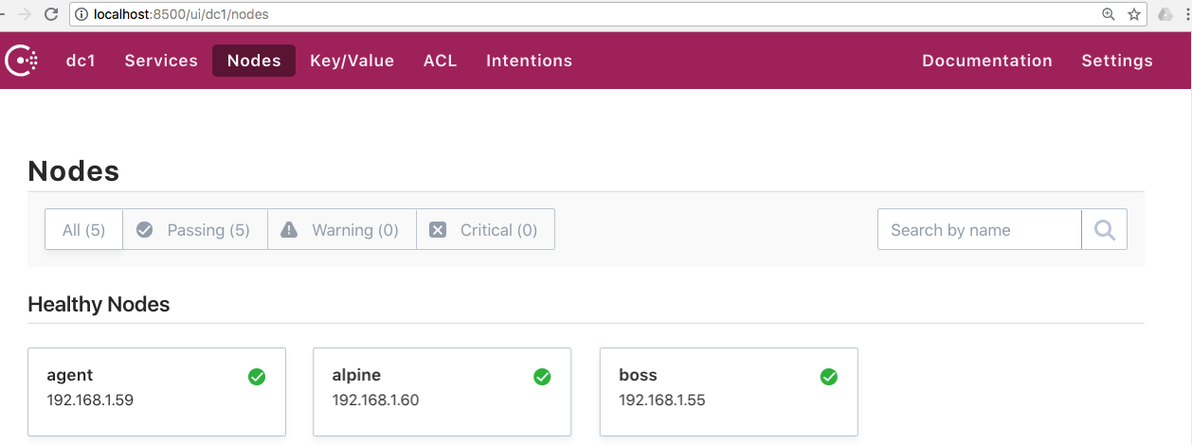

Slide 42
production dùng docker swarm
Mỗi docker container khởi động consul agent khi boot up, tự tìm consul agent có sẵn sau đó kết nối vào.
Lập trình viên không phải ghi rõ địa chỉ IP để gõ lệnh consul join

Slide 43
demo 4: thêm web service node
gRPC microservice xử lý upload file kém, không trực tiếp trả về REST API
Web app có thể đăng ký service registry của consul, nhưng chưa đăng ký được các method như gRPC microservice

Slide 44
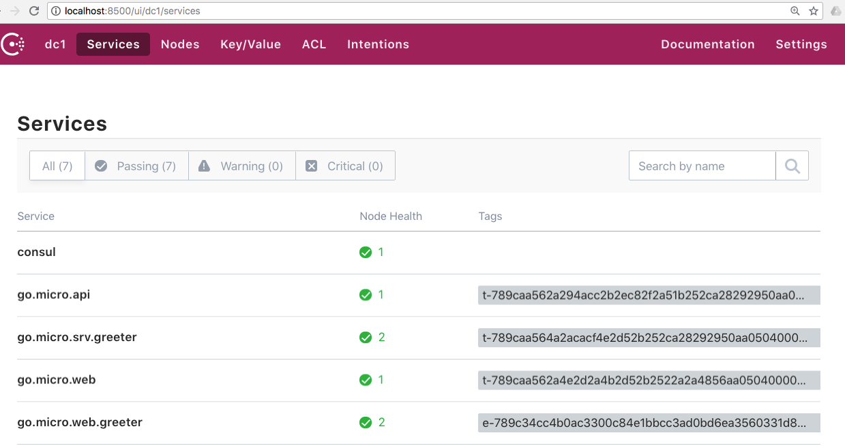

Slide 45
Authentication - Authorization

Slide 46

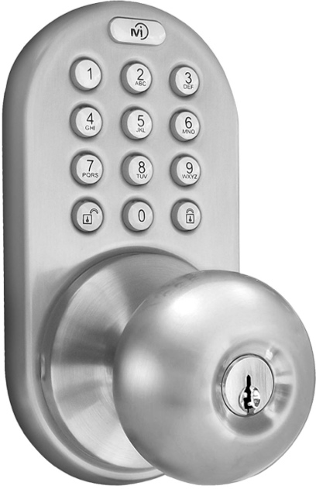


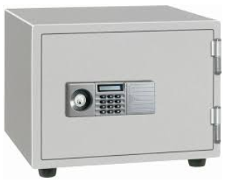
Chốt chặn ở các đường vào khu đô thị
Bảo vệ từng toà nhà
Tự mỗi gia đình phải khoá cửa chính
Trong một căn hộ lại có khoá cửa phòng
Có tủ, két sắt

Slide 47
Phân quyền method tập trung tại api gate way
Do consul lưu trữ service registry, tận dụng micro api làm api gateway để xác minh
Can “John” calls Blog.EditPost method ?
Yes → Go Next
No → Return error message
Phân quyền method

Slide 48
Phân quyền tác động lên đối tượng do từng microservice quyết định
Qua chốt kiểm tra quyền gọi method, đến chốt kiểm tra quyền tác động lên một đối tượng cụ thể
Can “John” calls Blog.EditPost method ?
Yes. “John” can calls Blog.EditPost !
Can “John” calls Blog.EditPost on Post.ID = 10012?
Phần quyền tác động lên đối tượng cụ thể trong microservice

Slide 49
Can John edit Blog.Post?
AuthService
plugin intercept request
Yes John can edit !
browser / web front end
micro api
REST
Can John edit Blog.Post 1002?
No, John is not author
Post 1002
BlogService

Slide 50
Pub Sub Message Queue

Slide 51
go micro, gRPC không phải là tất cả !
REST vẫn rất phổ biến. Trình duyệt chưa hỗ trợ gRPC
gRPC không hỗ trợ tốt upload binary
Request – Reply Remote Procedure Call vẫn cần thiết
Pub Sub và MessageQueue sẽ chiếm ưu thế

Slide 52
Có nhiều lựa chọn cho message queue
Broker vs Brokerless
Kafka / RabbitMQ / Nat.io
Tạm thời chúng tôi dùng Nat.io vì Nat.io dùng protobuf và đơn giản

Slide 53
Tổng hợp trước khi hết giờ

Slide 54
Golang là lựa chọn tốt để code microserviceNhẹ, không cần cài run time, library
Chưa thể bỏ REST vì nó quá phổ biến
gRPC hợp lý cho call request response.
Protobuf giúp định nghĩa tốt chi tiết dữ liệu vào – ra kiêm văn bản API luôn
Consul làm service discovery tốt

Slide 55
gRPC hiệu suất cao, nhưng chuyển đổi gRPC sang REST hiệu suất giảm
Hệ microservices sử dụng cả call request /reply và pub/sub
Tách cơ sở dữ liệu khi xây dựng microservice rất khó khăn, hãy chia nhỏ schema cho mỗi microservice

Slide 56
Cảm ơn các bạn đã lắng nghe

